Slide 1

大模型系列 – 数据处理
向量数据库比较
ZOMI

Slide 2
大模型业务全流程
数据 & 模型算法
模型训练 & 微调
模型验证 & 推理部署
2. 数据处理
4. 模型训练
6. 模型微调
7. 模型验证
开源
数据
数据
预处理
向量
数据库
混合精度
梯度检查
梯度累积
…
全参微调
下游
任务
测评
标准
bench
mark
3. 模型算法
5. 分布式并行
低参微调
8. 推理与智能体
LLM模型
架构
多模态
一切皆Tokens
训练集群稳定性
指令微调
量化
压缩
推理
加速
9. Agent
智能体
1. AI 集群建设
计算、存储、网络
AI 集群机房建设
AI 集群上线与运维
集群算力准备

Slide 3
大模型系列 – 数据处理之向量数据库
具体内容
向量与检索：向量 Vector 的表示 -- Embedding 原理
向量数据库：向量数据库原理、功能、特点 -- Vector-DB 应用场景
大模型关系：向量数据库遇到大模型 – 大模型与 Vector-DB 应用场景
相似性搜索：K-Means 聚类 -- Faiss 算法 -- PQ 算法 -- IVF 算法 -- HNSW 算法
相似性度量：欧氏距离（L2） -- 内积（IP） -- 其他度量方式
通用性架构：通用 Vector-DB 架构 -- KDB 架构示例
对比与小结：业界向量数据库横向对比 -- Vector-DB 小结

Slide 4
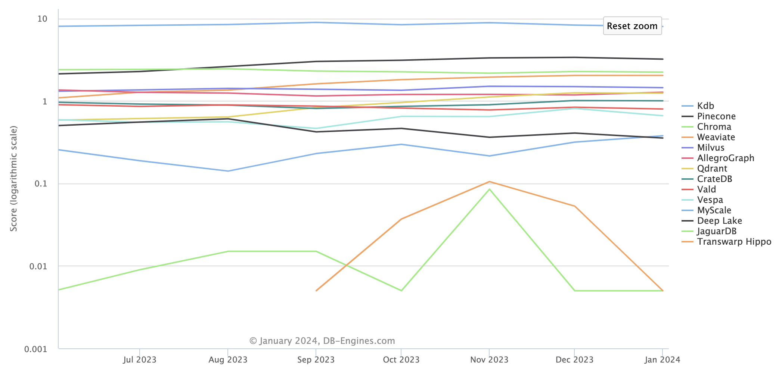
DB-Engines Ranking of Vector DBMS

Slide 5
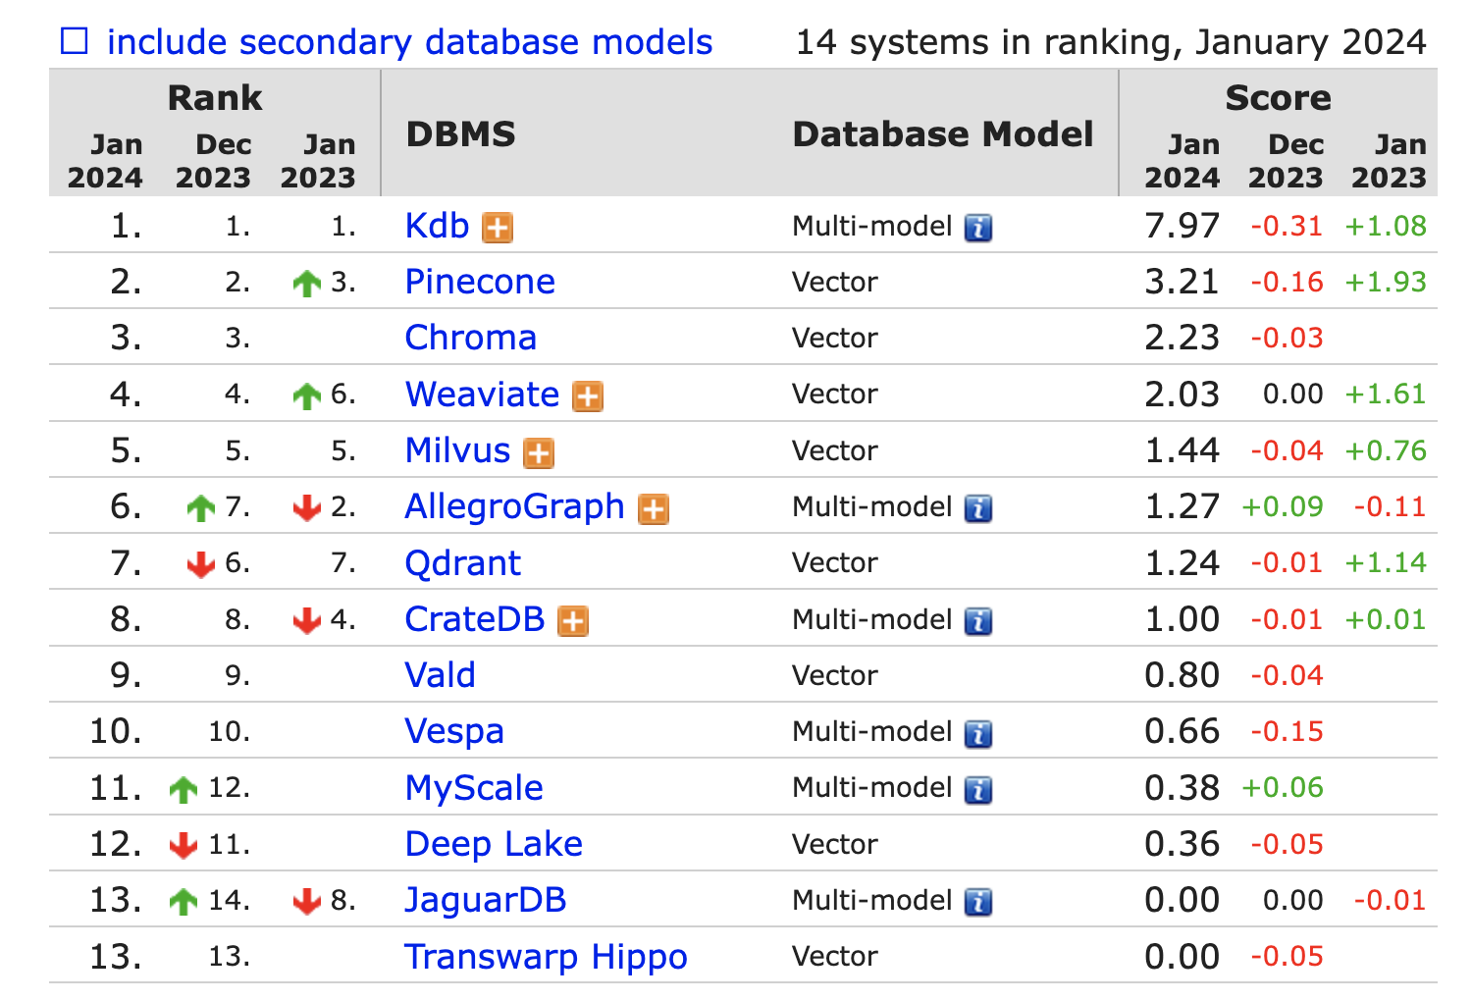
DB-Engines Ranking of Vector DBMS

Slide 6
应该如何选择？
混合搜索 or 关键字搜索？
key word + Vector混合搜索会产生最佳结果，向量数据库公司都意识到了这一点，提供定制混合搜索解决方案
本地部署 or 云原生？
许多向量数据库公司都在推“云原生”，好像基础设施是世界上最大痛点。从长远来看，本地部署可以更加经济，因此也更加有效
开源 or 托管？
大多数向量数据库公司都建立在 GitHub 等开源上，然后将部署和基础设施云化（SaaS）。不过同时提供自行托管服务，缺点是需要额外人力和技能要求。

Slide 7
1. 业界向量 数据库比较

Slide 8
向量数据库的评价指标
指标分类 | 指标名称 | 描述
精确性 | 精确率
 | 召回率
性能 | 查询相应时间
 | 构建索引时间
 | 每秒平均吞吐 QPS
 | 平均响应延迟
空间 | 存储占用
 | 检索容量
 | 向量维度
 | 稀疏与稠密
检索性 | 关键字搜索
 | 相似向量搜索

Slide 9
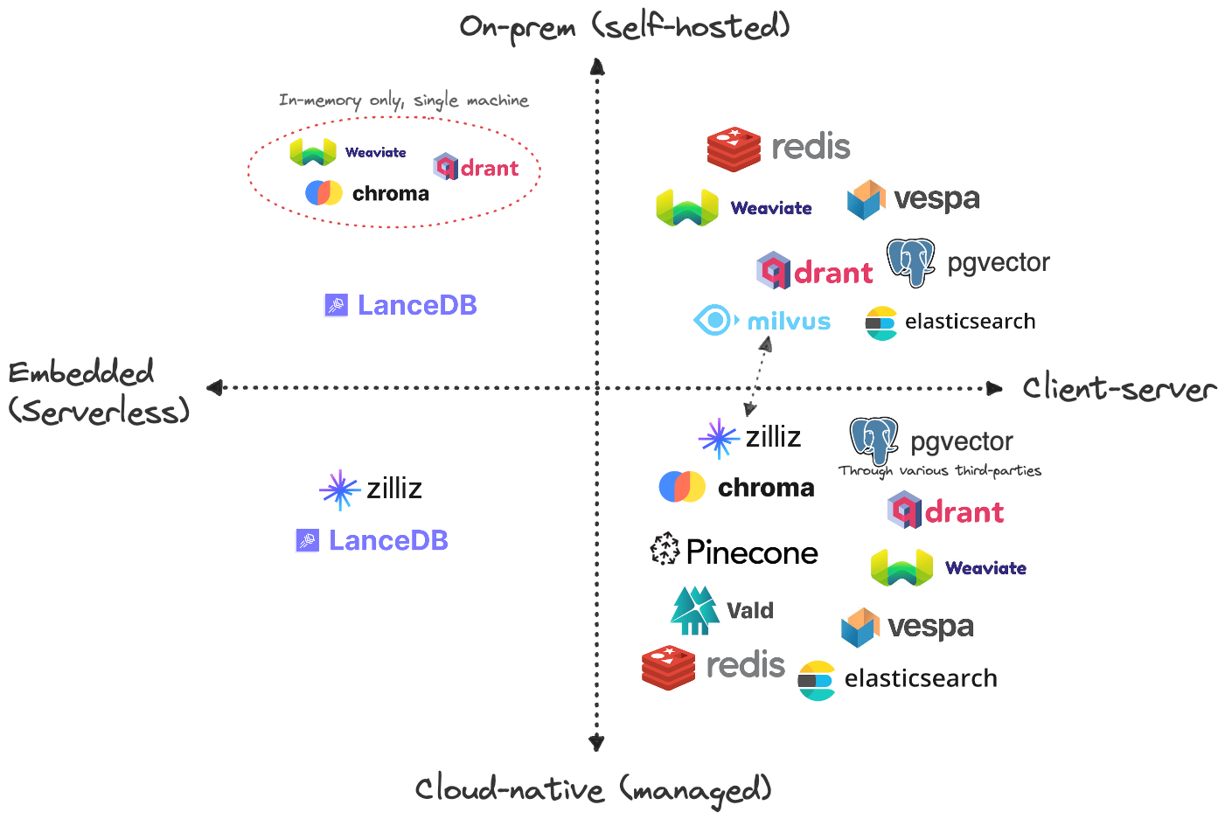
本地部署与云托管
数据增长速度是否足够快，以至于需要上云？
是否有足够数据基础设施人才来支持本地托管？
数据集是否足够敏感，需要本地保留？
哪种方式更加适合企业自身的发展？

Slide 10
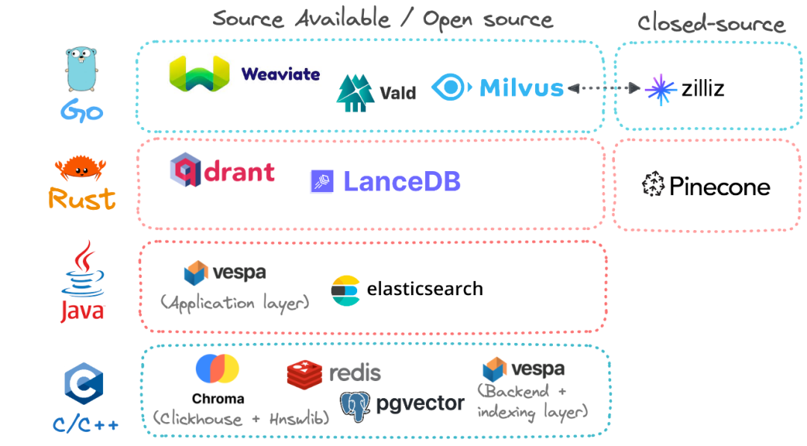
开源与商业化产品

Slide 11
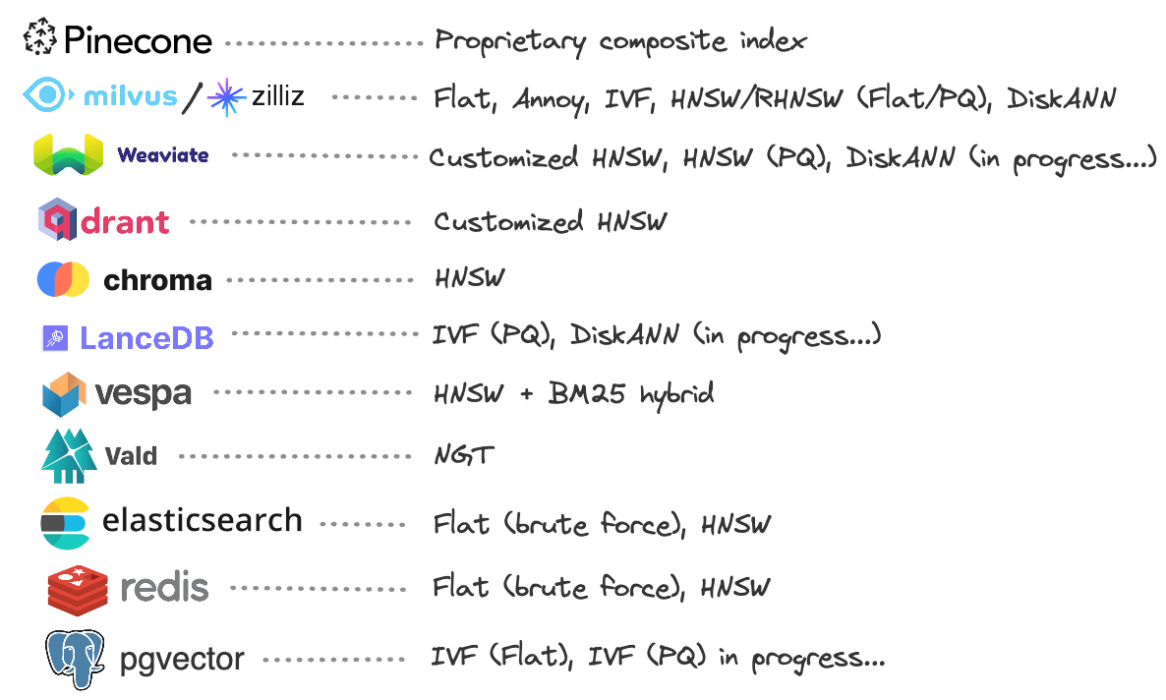
性能指标项
插入速度更重要，还是查询速度更重要？
应用是否满足业务查询时的延迟？
如何在召回率和延迟间作取舍？

Slide 12
2. 热门向量
数据库

Slide 13
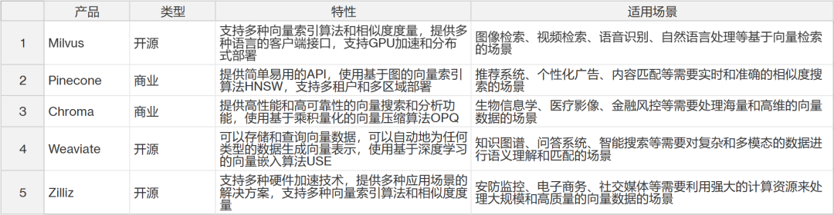

Slide 14
3. 如何选择
向量数据库

Slide 15
4. 向量数据库
发展趋势

Slide 16
技术趋势
1、更好的分布式与并行计算能力 | 随着数据规模的不断扩大以及大模型对计算能力的强烈需求，向量数据库必须对分布式与并行计算能力进行深度优化。更高效的分布式与并行计算可以让大规模向量数据在多个计算节点间进行分配，使得查询、排序等操作能够并发进行，大大缩短了计算时间。在具体实施上，分布式系统设计、数据切分策略、负载均衡算法等都将是挑战与机遇。
2、实时处理能力提升 | 对于许多AI应用来说，如自动驾驶、智能客服等，它们的决策过程需要在瞬息之间完成。这就要求向量数据库有高效的实时处理能力，即使是对大规模的向量数据，也能在最短的时间内找到最匹配的结果。因此，优化查询算法、提升数据存取效率，甚至是实现实时数据更新，都将是实时处理能力提升所需面对的关键问题。
3、高级查询功能 | 随着用户对数据处理需求的复杂化，传统的简单查询方式已经无法满足需求。高级查询功能，如范围查询、最近邻查询，甚至基于语义的查询等，将是向量数据库的必备功能。这不仅需要向量数据库本身的技术突破，还需要与AI技术深度融合，通过理解数据的深层含义，提供更符合用户需求的查询结果。
4、硬件加速尤其是GPU加速 | CPU在处理大规模向量数据时，可能会遇到瓶颈。为了更高效地处理数据，硬件加速将是一种有效的解决方案。例如，利用GPU的强大并行计算能力，或者利用定制的AI芯片，都可以大大提高向量数据库的处理能力。但这也会带来新的挑战，比如如何将数据库操作高效地映射到硬件操作，如何管理和调度硬件资源等。
5、针对不同类型大模型的性能优化 | 不同类型的大模型对数据的处理和计算需求可能会有所不同。向量数据库需要能够针对这些差异进行优化，以提供最佳的性能。这可能包括特定类型模型的存储优化，或者是查询优化，甚至是针对特定类型模型的特殊查询功能等。
6、多模态数据处理能力 | 随着大模型向多模态发展，如图文混合模型、音视频混合模型等，对应的数据也将会更为复杂多元。向量数据库需要能够有效地处理这些多模态数据。这不仅需要数据库本身的技术突破，也需要和AI模型的深度融合，以理解和处理多模态数据中的关联和交互。
7、提升向量数据库的通用性和易用性 | 随着向量数据库的应用场景不断拓宽，提升其通用性和易用性成为一项重要任务。这包括提供更简单的数据导入导出，提供更易用的查询接口，以及提供更灵活的数据管理功能。同时，也需要提供丰富的文档和示例，降低用户的学习成本。
8、向量数据库与深度学习、大模型的深度融合 | 未来，向量数据库将和深度学习、大模型更紧密地结合，共同推动AI的发展。向量数据库需要能够理解大模型的需求，为其提供最合适的数据服务。而大模型也需要能够利用向量数据库的能力，以提高自身的效率和效果。这种融合可能会带来许多新的可能性，例如模型和数据库的联合优化，或者是数据库自身的自动学习和优化等。

Slide 17
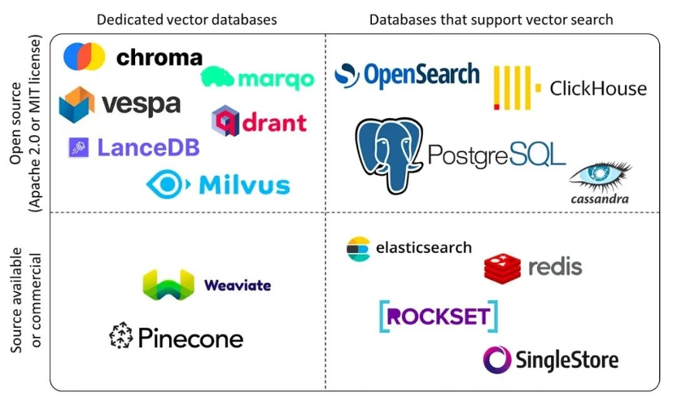

Slide 18
Reference 引用&参考
Maximizing the Potential of LLMs: Using Vector Databases (ruxu.dev)
Maglott D， Ostell J， Pruitt KD， Tatusova T. Entrez Gene: gene-centered information at NCBI. Nucleic Acids Res. 2005 Jan 1;33 (Database issue):D54-8.
Wang Y， Xiao J， Suzek TO， Zhang J， Wang J， Zhou Z， Han L， Karapetyan K， Dracheva S， Shoemaker BA， Bolton E， Gindulyte A， Bryant SH. PubChem's BioAssay Database. Nucleic Acids Res. 2012 Jan;40 (Database issue):D400-12.
Torng W， Altman RB. 3D deep convolutional neural networks for amino acid environment similarity analysis. BMC Bioinformatics. 2017 Mar 16;18 (1):302.
Zheng S， Shao W， Chen L. UniVec: a database of gene expression vectors for PCA based gene similarity search. BMC Genomics. 2017 Dec 6;18 (Suppl 10):918.
Manning CD， Raghavan P， Schütze H. Introduction to Information Retrieval. Cambridge: Cambridge University Press， 2008.
Mikolov， Tomas， et al. "Efficient estimation of word representations in vector space." arXiv preprint arXiv:1301.3781 (2013).
Andoni， Alexandr， and Piotr Indyk. "Near-optimal hashing algorithms for approximate nearest neighbor in high dimensions." Communications of the ACM 51.1 (2008): 117-122.
Jégou， Hervé， et al. "Product quantization for nearest neighbor search." IEEE transactions on pattern analysis and machine intelligence 33.1 (2010): 117-128.
Ge， Tiezheng， et al. "Optimized product quantization." IEEE transactions on pattern analysis and machine intelligence 36.4 (2013): 744-755.
Babenko， Artem， and Victor Lempitsky. "The inverted multi-index." IEEE transactions on pattern analysis and machine intelligence 37.6 (2014): 1247-1260.
Datar M， Immorlica N， Indyk P， Mirrokni VS. Locality-sensitive hashing scheme based on p-stable distributions. Proceedings of the twentieth annual symposium on Computational geometry. 2004 Jun 8:253-62.
Muja M， Lowe DG. Fast approximate nearest neighbors with automatic algorithm configuration. VISAPP (1). 2009 Feb 4:331-40.
Jégou， Hervé， et al. "Product quantization for nearest neighbor search." IEEE transactions on pattern analysis and machine intelligence 33.1 (2011): 117-128.
Chen， Zhenjie， and Jingqi Yan. "Fast KNN search for big data with set compression tree and best bin first." 2016 2nd International Conference on Cloud Computing and Internet of Things (CCIOT). IEEE， 2016.
Dehmamy， Nima， Albert-László Barabási， and Rose Yu. "Understanding the representation power of graph neural networks in learning graph topology." Advances in Neural Information Processing Systems 32 (2019).
Babenko A， Lempitsky V. The inverted multi-index. IEEE transactions on pattern analysis and machine intelligence. 2014 Jun 7;37 (6):1247-60.

Slide 19
Reference 引用&参考
https://www.bilibili.com/video/BV11a4y1c7SW
https://www.bilibili.com/video/BV1BM4y177Dk
https://www.pinecone.io/learn/vector-database/
https://github.com/guangzhengli/ChatFiles
https://github.com/guangzhengli/vectorhub
https://www.anthropic.com/index/100k-context-windows
https://js.langchain.com/docs/
https://www.pinecone.io/learn/series/faiss/locality-sensitive-hashing/
https://www.pinecone.io/learn/series/faiss/product-quantization/
https://www.pinecone.io/learn/series/faiss/locality-sensitive-hashing-random-projection/
https://www.youtube.com/watch?v=QvKMwLjdK-s&t=168s&ab_channel=JamesBriggs
https://www.pinecone.io/learn/series/faiss/faiss-tutorial/
https://www.youtube.com/watch?v=sKyvsdEv6rk&ab_channel=JamesBriggs
https://www.pinecone.io/learn/vector-similarity/
https://github.com/chroma-core/chroma
https://github.com/milvus-io/milvus
https://www.pinecone.io/
https://github.com/qdrant/qdrant
https://github.com/typesense/typesense
https://github.com/weaviate/weaviate
https://redis.io/docs/interact/search-and-query/
https://github.com/pgvector/pgvector

